Slide 1

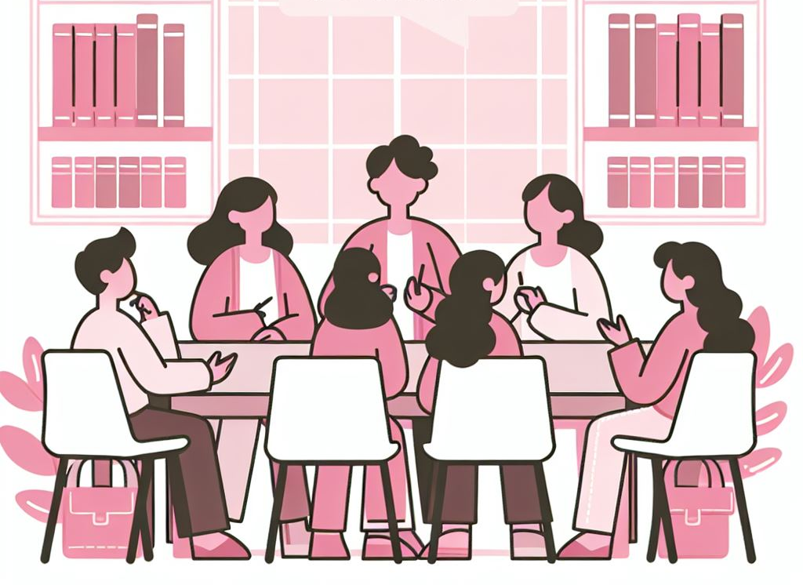
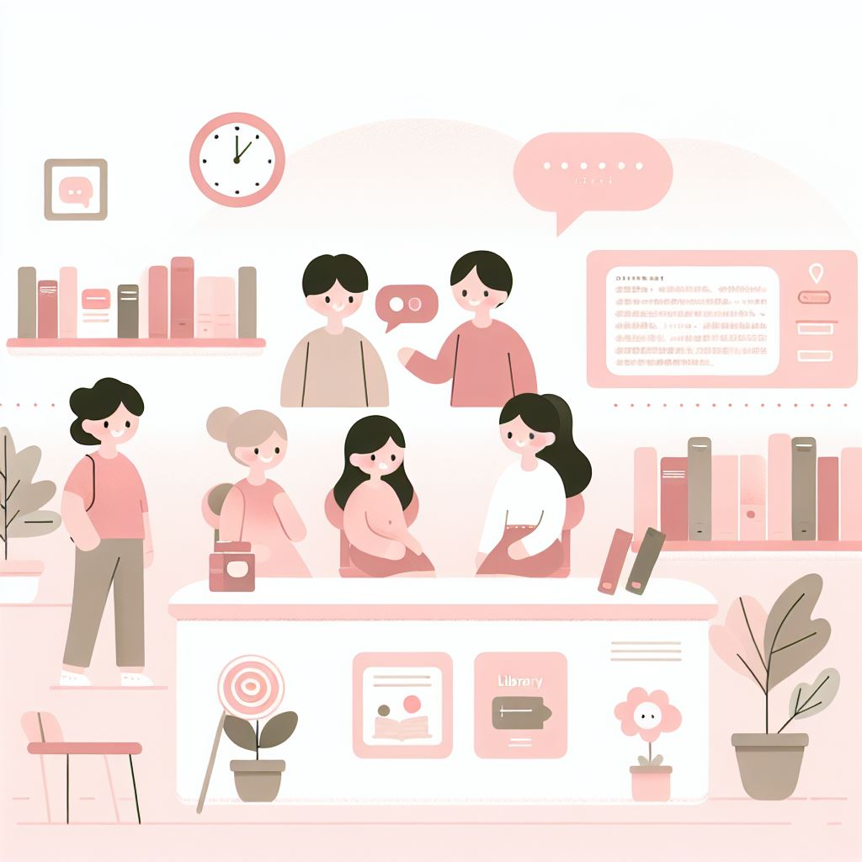
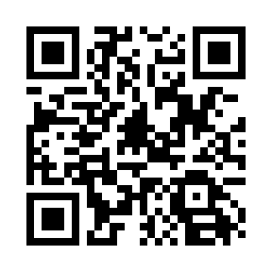
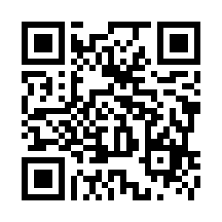
新図書館オープンまであと1年！
新図書館 みんなのアイデア
図書館ワークショップ
新しくオープンする図書館は、市民のみなさんが主体となって楽しみ、学び、交流する場を目指しています。
あなたの得意分野や好きなことを活かして、どんなことができるのかを一緒に考えませんか？
×
令和７年
3/8(土) 午後 ２時～４時
［場 所］ ハイトピア伊賀 5階 多目的大研修室
［定 員］ 40名程度 （応募多数の場合は抽選）
［対象者］ 伊賀市在住・在勤・在学、近隣の市町村在住の方
［申込み］ 2月1日（土） 午前9時 ～ ３月４日（火） 午後5時
❶ 申込みフォーム
❷ 上野図書館・各図書室カウンター
❸ 上野図書館へFAX (0595-21-8999)
［問合せ］ ㈱伊賀市にぎわいパートナーズ
（担当：住本 080-5912-5559）
［主 催］ 伊賀市・㈱伊賀市にぎわいパートナーズ
※ いただいた個人情報は他の用途では一切使用しません。
※ 結果はメールでご連絡します。メールアドレスをお持ちでない方には電話でご連絡します。
申込みフォーム
問合せフォーム
キリトリ
フリガナ |  | 電話番号
氏 名 |  | 年 齢
住 所 | (番地は不要です) | メール アドレス | ＠

